Slide 1
יש השכלה אין אבטלה
צהלה – למען הנוער בישראל

Slide 3
כל מקצוע מכבד את בעליו

Slide 4
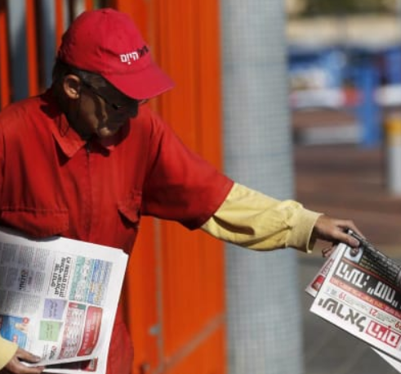
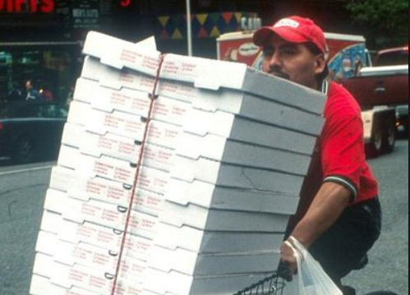
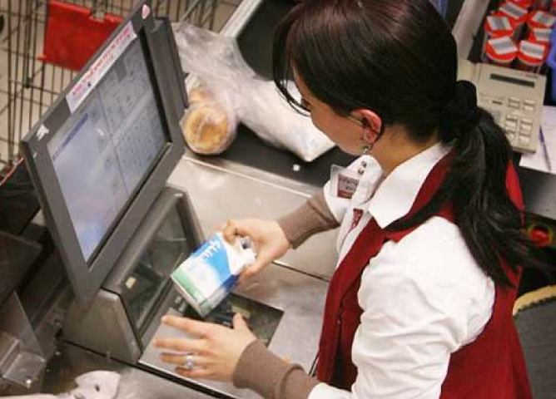

Slide 5
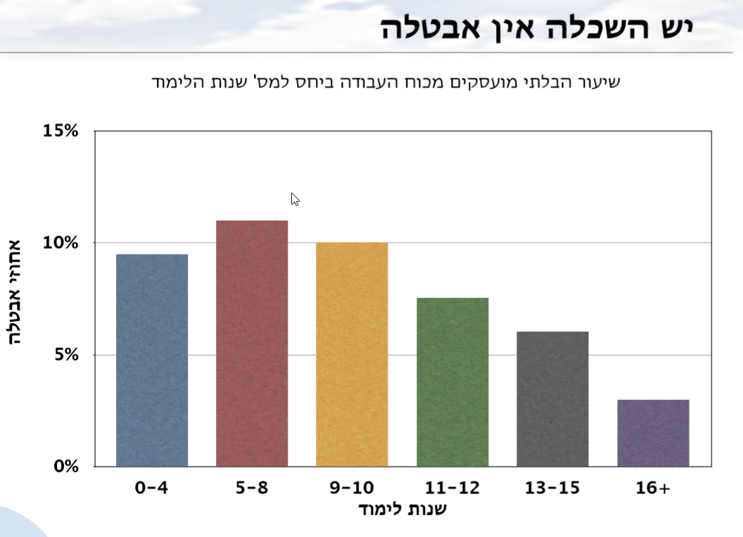

Slide 6
